Slide 1
Královéhradecký kraj
Martina Greszczuková

Slide 2


Základní informace
Krajské město Hradec Králové,
žije zde přibližně 553 tisíc obyvatel,
leží na severovýchodě ČR,
Královéhradecký kraj je tvořen Krkonošemi, Orlickými horami, ale také Polabskou nížinou,
Hospodářsky se jedná o zemědělsko-průmyslový kraj.
Znak
Vlajka

Slide 3
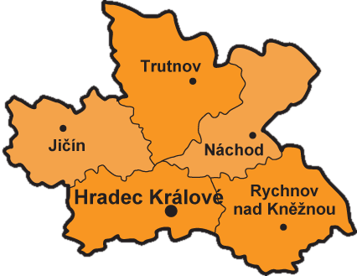
Základní informace
Hranici kraje tvoří z více než jedné třetiny státní hranice s Polskem v délce asi 208 km,
sousedí s Libereckým, Pardubickým, Středočeským krajem,
okresy: Hradec Králové, Jičín, Náchod, Rychnov nad Kněžnou, Trutnov.
okresy

Slide 4
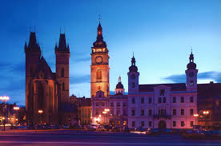
Zajímavosti
Hradec Králové je od hlavního města Prahy vzdálen 112 km,
řadí se na 9. místo v pořadí krajů podle rozlohy,
počet obcí 448,
Hradec Králové
CHKO: Český ráj, Broumovsko, Orlické hory,
NP: Krkonoše,
v Hradci Králové sídlí generální ředitelství Lesy České republiky.
obrázek 3

Slide 5
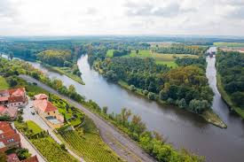
Vodstvo
Hradec Králové leží na soutoku řek Labe a Orlice,
Labe patří k úmoří Severního moře.
další řeky : Úpa, Metuje,Tichá Orlice, Divoká Orlice, Cidlina, Bystřice, Kněžná, Zdobnice, Bělá,
Labe
obrázek 6

Slide 6
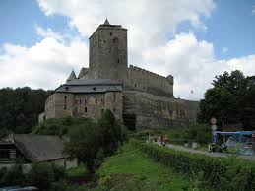
Hrady a zámky
obrazek 1
zřícenina hradu Potštejn,
Jičínský zámek,
zámek Radim,
Nový zámek Kostelec nad Orlicí,
hrad Kost,
zámek Hrádek u Nechanic,
zámek vrchlabí,
Státní zámek Ratibořice,
zámek Adršpach.
hrad Kost

Slide 7

Nejznámější turistické cíle
Krkonošský národní park,
rezervace prachovské skály,
pramen řeky Labe,
ZOO safari ve Dvoře Králové,
Babiččino údolí v Ratibořicích,
pískovcová skalní města.
obrázek 2

Slide 8
Český ráj
První CHKO u nás,
chráněná krajinná oblast existující od roku 1955,
Český ráj se proslavil hlavně svými pískovcovými skálami,
území tvoří tři vzájemně nenavazující celky: Prachovské skály, Hruboskalské skalní město, Besedické skály,
dominanta Českého ráje je hrad Trosky,
jeden z nejzachovalejších českých hradů nacházející se v Českém ráji je hrad Kost.

Slide 9
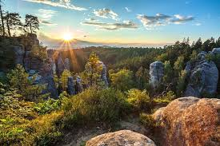
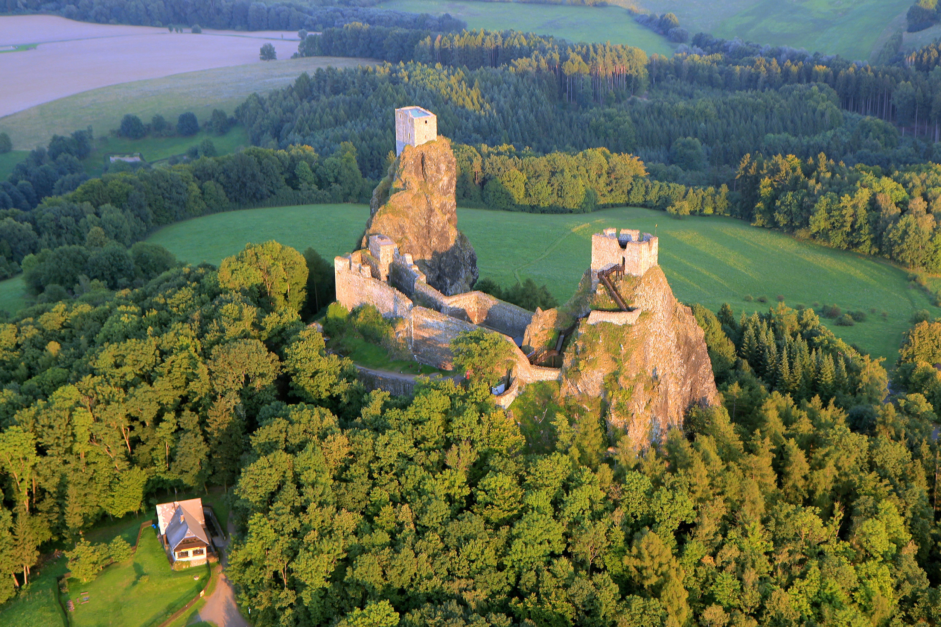
Český ráj
Rozprostírá se na ploše 180 km ,
Oblast nabízí rozsáhlou síť turistických a cyklistických tras, jeskyně, rybníky, řeky, venkovní i vnitřní bazény, kempy a mnoho příležitostí ke sportovnímu vyžití,
video https://www.youtube.com/watch?v=A8HenrxGy6M
2
Trosky
obrázek 5
obrázek 4

Slide 10
Děkuji za pozornost

Slide 11
Zdroje
informace : https://www.czechindex.cz/kralovehradecky-kraj/, https://cs.wikipedia.org/wiki/Kr%C3%A1lov%C3%A9hradeck%C3%BD_kraj, http://www.kr-kralovehradecky.cz/cz/kraj-volene-organy/kralovehradecky-kraj/statisticke-udaje-108/
https://www.webskoly.cz/userdata/VY_%2032_INOVACE_VL.%205.%2007.pdf,
obrázek 1 : https://www.google.cz/search?q=hrad%20kost&tbm=isch&hl=cs&hl=cs&tbs=sur%3Af&ved=0CAQQpwVqFwoTCLjVr52Y3egCFQAAAAAdAAAAABAC&biw=979&bih=590
obrázek 2 : https://www.google.cz/search?q=krkono%C5%A1sk%C3%BD%20n%C3%A1rodn%C3%AD%20park&tbm=isch&hl=cs&hl=cs&tbs=sur%3Af&ved=0CAQQpwVqFwoTCIj23OSp3egCFQAAAAAdAAAAABAC&biw=979&bih=590#imgrc=e_aVhyrSttZzdM
okresy : https://www.google.cz/search?q=okresy+kr%C3%A1lov%C3%A9hradeck%C3%A9ho+kraje&tbm=isch&ved=2ahUKEwik0fGDr93oAhXB44UKHet3B6kQ2-cCegQIABAA&oq=ok+kr%C3%A1lov%C3%A9hradeck%C3%A9ho+kraje&gs_lcp=CgNpbWcQARgAMgYIABAHEB4yBggAEAcQHlDO6gVY8-4FYN79BWgAcAB4AIABRogBigGSAQEymAEAoAEBqgELZ3dzLXdpei1pbWc&sclient=img&ei=eCSQXqS1EcHHlwTr753ICg&bih=590&biw=979&hl=cs#imgrc=mG0Puf9LPi1XsM

Slide 12
Zdroje
obrázek 3 : https://www.google.cz/search?q=hradec+kr%C3%A1lov%C3%A9&tbm=isch&ved=2ahUKEwiLjdGzr93oAhVJiRoKHRMIC3UQ2-cCegQIABAA&oq=hradec+k&gs_lcp=CgNpbWcQARgAMgIIADICCAAyAggAMgIIADICCAAyAggAMgIIADICCAAyAggAMgIIADoHCCMQ6gIQJzoFCAAQgwE6BAgjECc6BAgAEENQzqU8WNi_PGCtzTxoAXAAeACAAWCIAZAFkgEBOJgBAKABAaoBC2d3cy13aXotaW1nsAEK&sclient=img&ei=3CSQXouvGcmSapOQrKgH&bih=590&biw=979&hl=cs#imgrc=sw8XhhFu9_hDHM
obrázek 4 : https://www.google.com/search?q=%C4%8Desk%C3%BD%20r%C3%A1j%20pam%C3%A1tky&tbm=isch&hl=cs&hl=cs&tbs=sur%3Af&rlz=1C1VLSC_enCZ848CZ851&ved=0CAQQpwVqFwoTCPDtvN3C3egCFQAAAAAdAAAAABAC&biw=979&bih=590#imgrc=TqEYa24Ez5T2WM
obrázek 5 : https://www.google.cz/search?q=%C4%8Desk%C3%BD%20r%C3%A1j&tbm=isch&hl=cs&hl=cs&tbs&ved=0CAEQpwVqFwoTCKi3kr7G3egCFQAAAAAdAAAAABAC&biw=979&bih=590#imgrc=2_xf8HmtCN70fM
obrázek 6 : https://www.google.cz/search?q=labe&tbm=isch&ved=2ahUKEwj2ruPAxt3oAhUXuKQKHQcCCS0Q2-cCegQIABAA&oq=labe&gs_lcp=CgNpbWcQAzIECCMQJzIECCMQJzICCAAyAggAMgIIADICCAAyAggAMgIIADICCAAyAggAOgQIABBDOgcIIxDqAhAnUKenCljlvApgk8gKaAFwAHgCgAFsiAHJCJIBBDExLjGYAQCgAQGqAQtnd3Mtd2l6LWltZ7ABCg&sclient=img&ei=FT2QXrbQPJfwkgWHhKToAg&bih=590&biw=979&hl=cs#imgrc=ySI7afiywBbL7M

